Slide 1
Презентация «Столица нашей Родины-Москва. День народного единства.»
Подготовила: Мухинова Е.И.

Slide 2
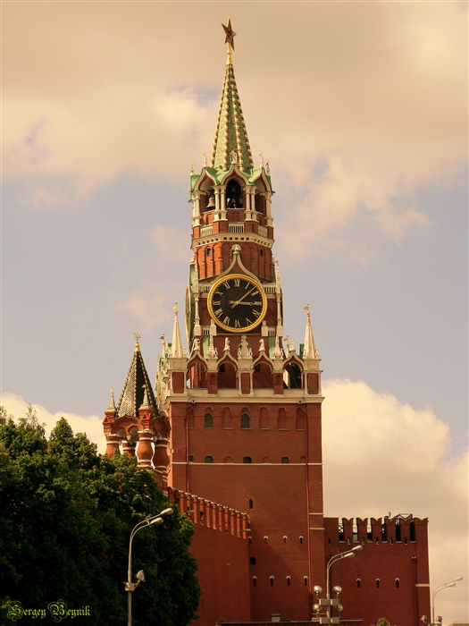
И нету прекрасней и проще
Для города имени — город Москва,
Для площади — Красная площадь.
На свете немало других площадей,
Героев на свете немало,
Но сколько здесь было отважных людей —
Пожалуй, нигде не бывало!

Slide 3
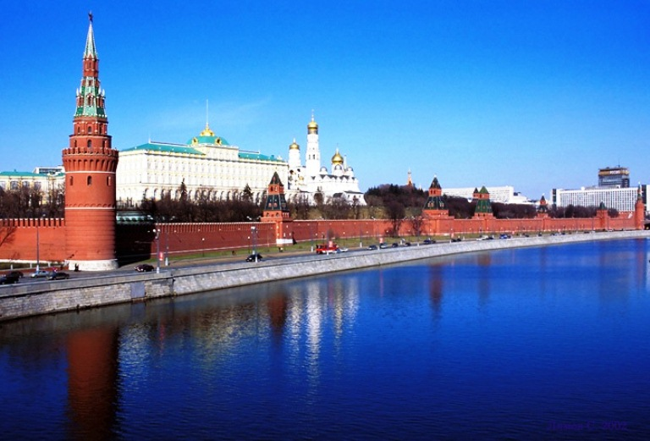

Slide 4
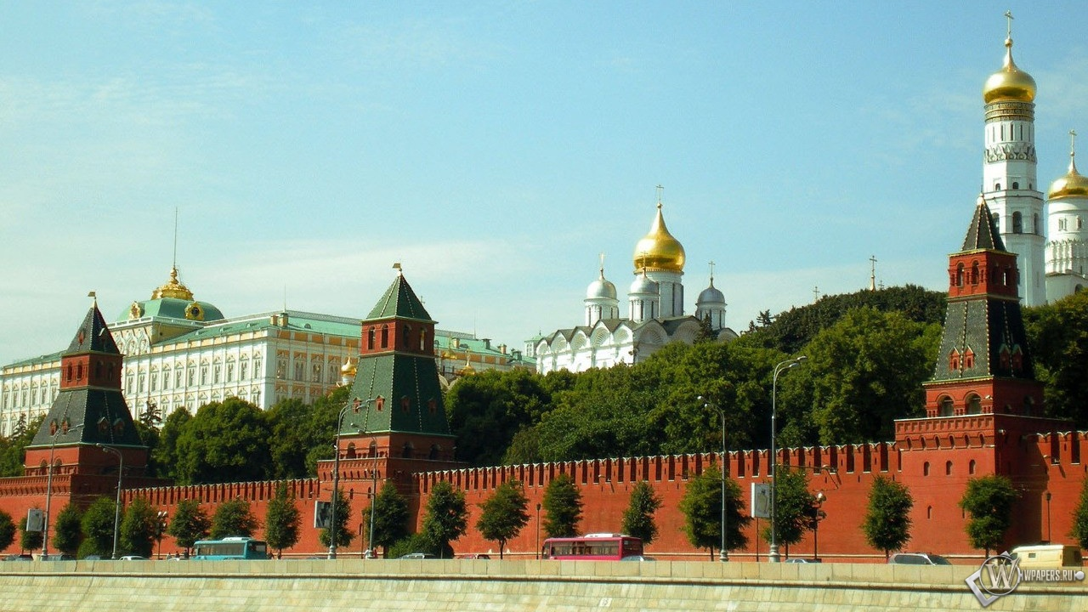
Кремлёвская стена- кирпичная стена, окружающая Московский Кремль. Верх стены украшен зубцами в форме ласточкиного хвоста

Slide 5
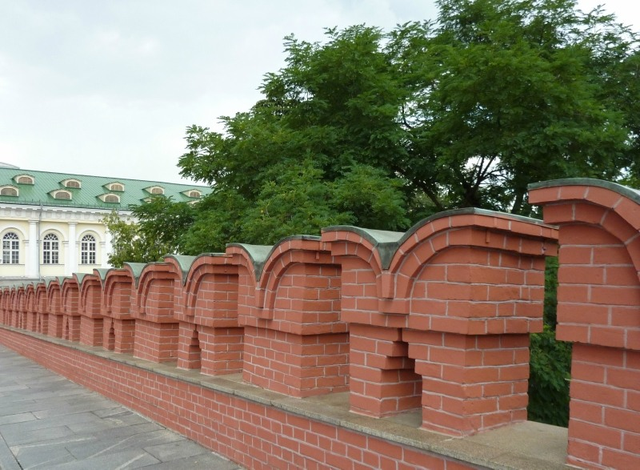

Slide 6
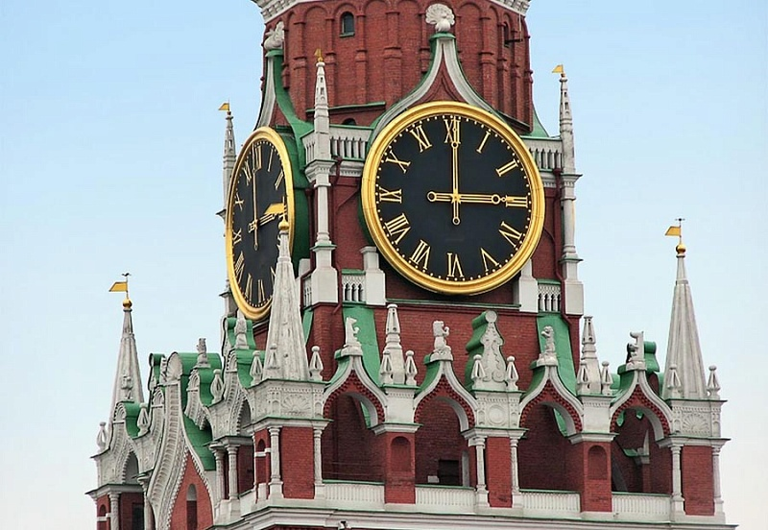
Куранты. Часы установленные на одной из 20 башен Бой курантов слышен очень далеко.

Slide 7
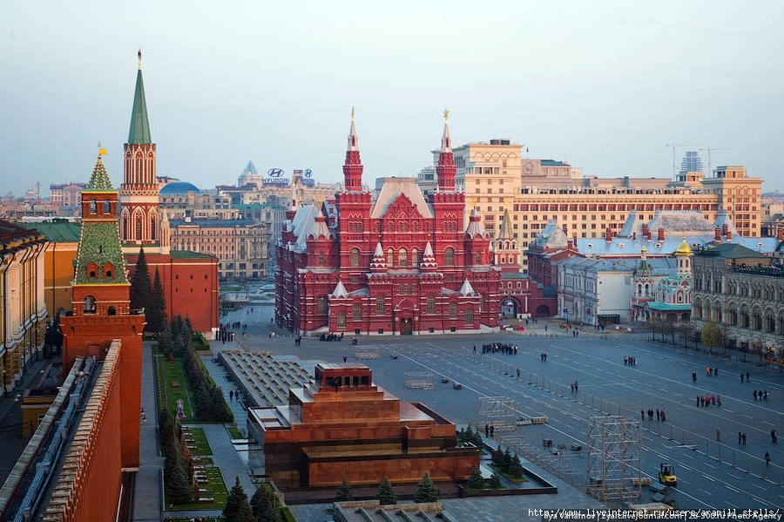
Красная площадь

Slide 8
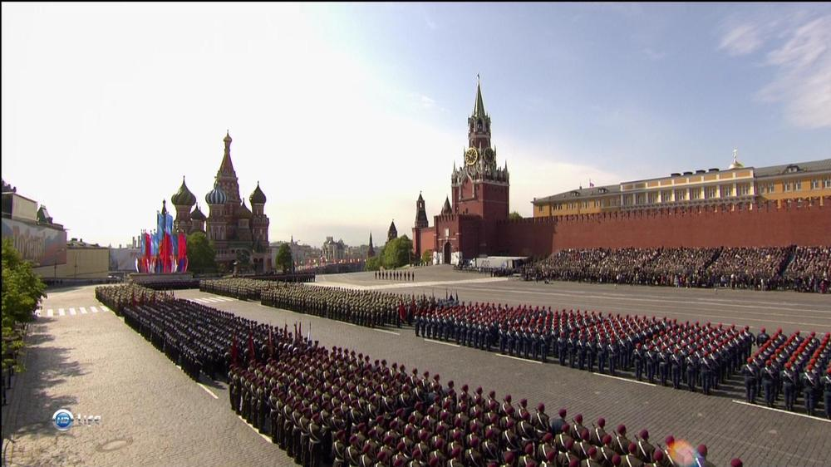
Парад на Красной площади

Slide 9
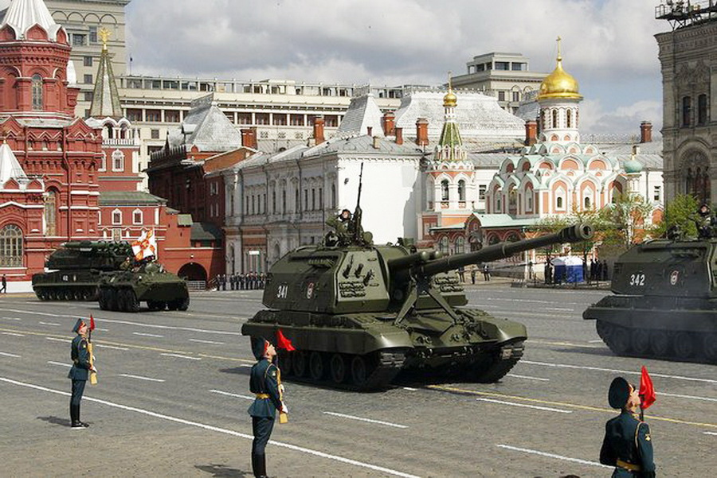

Slide 10
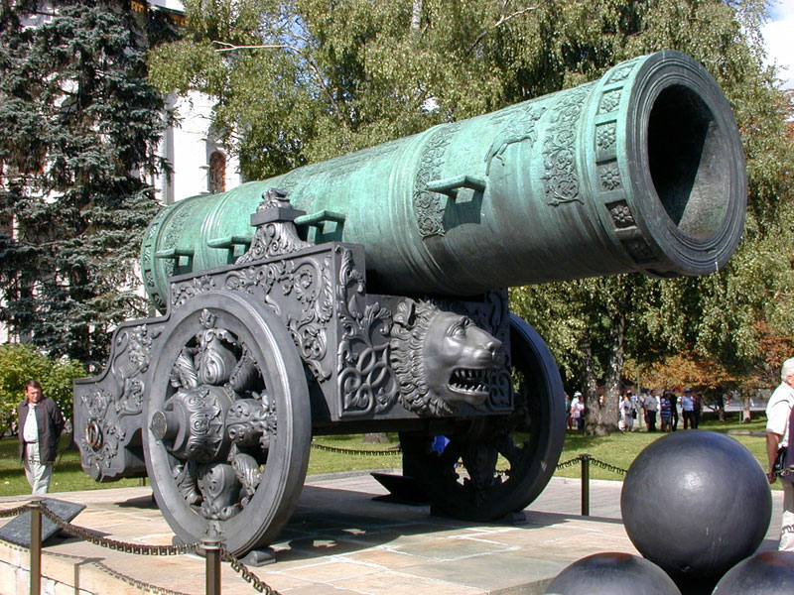
Царь-пушка стояла на самом видном месте и пугала врагов.

Slide 11
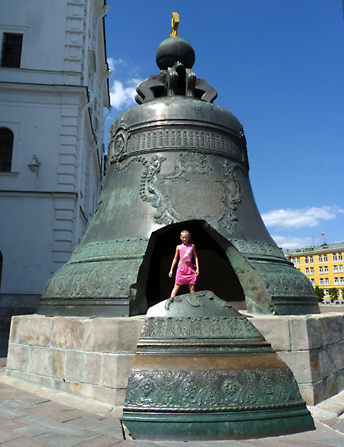
Царь-колокол
Самый большой колокол в мире находится в Кремле. Его называют Царь-колокол. Он не только самый большой, но и самый молчаливый. Голоса его никто никогда не слышал. Потому что, когда его отливали, случился пожар. Чтобы потушить огонь, в литейную яму, где находился колокол, стали лить воду. Колокол треснул. Он него откололся огромный кусок, и колокол навеки остался немым.

Slide 12
День народного единства
Много веков назад жили на Руси русичи — наши предки. Жили они на родной земле, хлеб сеяли, детей растили. Но вот как-то враги решили захватить землю русскую. И не в честном бою, а обманом да хитростью. Есть такое государство — Польша, и живут там поляки. Привели они своего царя – не настоящего, а людям сказали, что это настоящий русский царь. Люди и поверили. Наступило для России тяжкое смутное время. И тогда монахи стали рассылать письма во все города русские и призывать народ объединиться да идти на защиту Руси. Весь народ объединился и отозвался на этот призыв под предводительством Минина и Пожарского 4 ноября разбили врага, выгнали его из Кремля.

Slide 14
В День единства будем рядом, будем вместе навсегда, все народности России в дальних селах, городах! Вместе жить, работать, строить, Сеять хлеб, растить детей, созидать, любить и спорить, охранять покой людей, Предков чтить, дела их помнить, Войн, конфликтов избегать, Чтобы счастьем жизнь наполнить, Чтоб под мирным небом спать!

